Slide 1
Výroba Piva

Slide 2
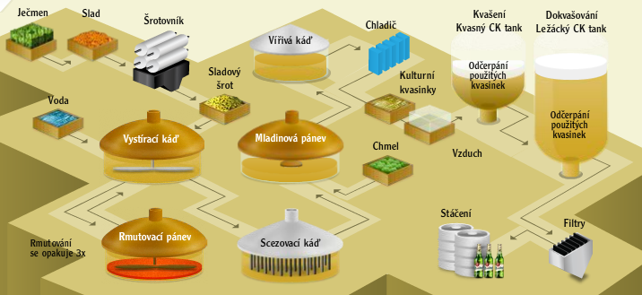
Schéma vaření piva

Slide 3
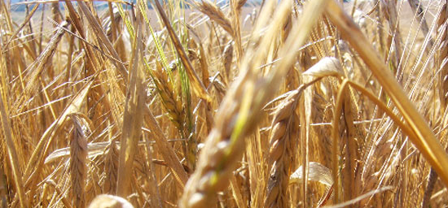
ječmen
Pro výrobu piva se používají české odrůdy jarního sladovnického ječmene pěstované v nejlepších oblastech Čech a Moravy.

Slide 4
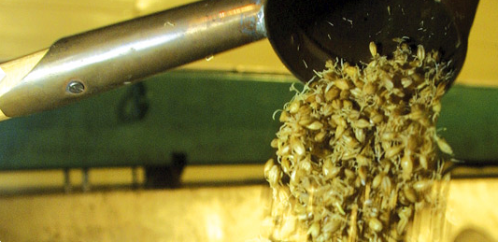
Slad
Slad se z ječmene připravuje přímo v pivovaru. Ječmen je dopraven do sladovny, kde se namáčí a nechá se pět dní klíčit. Po naklíčení se suší na tzv. hvozdech.

Slide 5
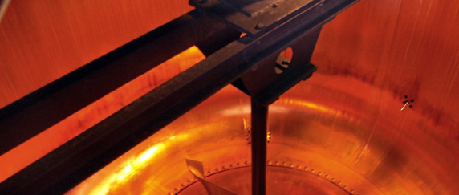
Vystírání
Slad se rozemele na tzv. sladový šrot. Následuje vystírání–tedy dokonalé smíchání sladového šrotu s vodou, za vzniku řídké bílé kaše, které říkáme rmut nebo dílo. Účelem vystírání je aktivace příslušných enzymů.

Slide 6
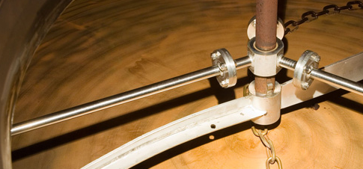
Rmutování
Při výrobě se používá třírmutový postup. Vždy 1/3 rozmíchaného sladu s vodou se přivede do kotle, kde se směs zahřívá na přesně stanovené teploty. Cílem rmutování je přeměnit rozpustné látky sladu v roztoku na sladové cukry. Výsledkem procesu je tzv. sladina.

Slide 7
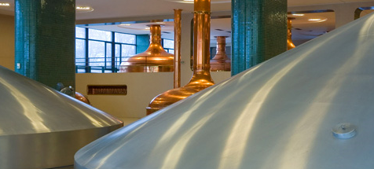
Scezování
Scezování zbaví rmut nerozpustitelných látek sladu - mláta, které se usadí na perforovaném dně kádě. Přes takto vzniklý přirozený filtr je přefiltrován celý obsah do mladinového kotle. Moderní nová scezovací káď je ukázkou skloubení tradiční výroby piva s nejmodernějšími technologiemi.

Slide 8
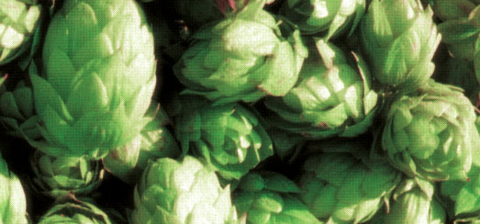
Chmelové šišky
Pro výrobu piva jsme zvolili vyhlášenou odrůdu chmele – žatecký poloraný červeňák. Používají se šišky samičích květů, které pivu propůjčují svou specifickou hořkost a aroma.

Slide 9
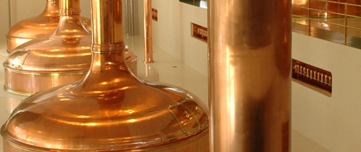
Chmelovar
Var sladiny s chmelem se nazývá chmelovarem. Chmel se během chmelovaru přidává ve třech dávkách. Chmel se přidává ve formě chmelových pelet, což jsou vlastně šetrně rozemleté chmelové šištice zbavené balastních látek. Díky peletám vlastně můžeme po celý rok dávkovat čerstvý chmel. Chmelovar musí být velmi intenzivní, aby pivo získalo tu správnou hořkost.

Slide 10
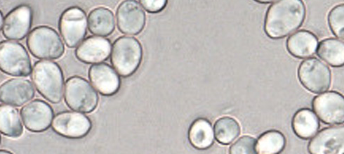
Pivovarské kvasinky
Při výrobě se uplatňuje speciální kmen kvasinek, který se využívá už od roku 1842. Tyto kvasinky, jejichž originální kmen se uchovává v chlazeném trezoru, dodávají pivu jeho nezaměnitelnou chuť.

Slide 11
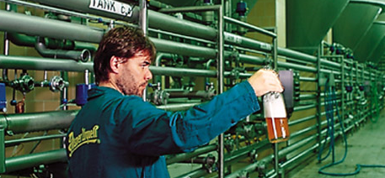
Dokvašování piva
Zchlazená mladina se musí před přidáním kvasnic okysličit, aby se v ní kvasničné buňky pomnožily. Během kvašení kvasnice přeměňují cukry získané na varně na alkohol a CO₂. Kvašení trvá 12 dní, pak se „mladé pivo“ přečerpá, „suduje“ do ležáckých tanků, kde zraje při nízkých teplotách asi 30 dní.

Slide 12
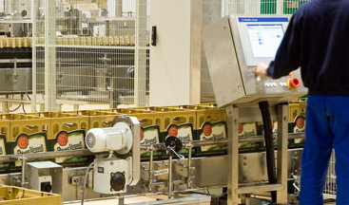
Stáčení
Hotové pivo se přefiltruje s využitím tzv. membránové filtrace a stáčí se do sudů, lahví, plechovek a cisteren. Pivo stáčené do sudů, lahví a plechovek se před stáčením pasterizuje. Pivo v cisternách, určené pro rychlou spotřebu, pasterizované není.

